Slide 1
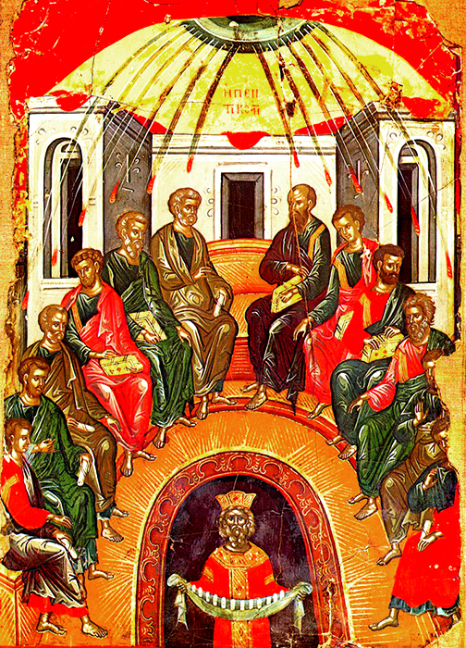
ايقونة العنصرة

Slide 2
ما هو عيد العنصرة ؟
هو عيد تأسيس الكنيسة ومولدها، في هذا اليوم كثيرون قبلوا كلام الربّ بفرح، واعتمدوا، وانضم نحو ثلاثة الاف نفس إلى الكنيسة.
و في هذا العيد أعطى الروح القدس التلاميذ القوة وأضاء لهم كلّ شيء من جديد. و جعلهم يفهمون الكتب، وما جرى معهم من أحداث:
"أمّا المعزي، الروح القدس، الذي سيرسله الآب باسمي، فهو يعلّمكم كلّ شيء، ويذكركم ب
كل ما قلته لكم" (يوحنا ٢٦:١٤).
حدث العنصرة يعيدنا إلى برج بابل ولكن هذه المرة بشكل معاكس. في بابل كانوا يتكلّمون لغة واحدة ثم ما عاد الواحد منهم يفهم ما يقوله الآخر، وأمّا الآن فهم يتكلّمون بلغات مختلفة ولكن يفهم الواحد الآخر.

Slide 3
تفسير الايقونة الخاصة بعيد العنصرة
مكان العنصرة: العليّة في أورشليم. هذا يعيدنا بالذاكرة الى العشاء السرّي في عليّة صهيون.
الرداء الأحمر الذي يلف المكان في الأيقونة يرمز إلى المجد الإلهيّ الذي كان يظلّل المكان. نراه في أيقونات عديدة.
وضعية التلاميذ وعددهم:
كما في الصعود، إثنا عشر تلميذًا بينهم بولس الرسول. ستة تلاميذ من كلّ جهة.
- المكان الوسطي الذي يشكّل مكان الرئيس هو شاغر، لأن هذا هو مكان الرّبّ يسوع المسيح رئيس الكنيسة الدائم.
- يجلس التلاميذ على مقعد نصف دائري كأنّهم في مجلس أعلى، وهذا يذكرنا بما قاله الرّبّ يسوع لهم: ستجلسون معي وتدينون الأمم. “ (متى ٢٨:١٩).
- التلاميذ على هذا الشكل:
١- من جهة يمين الأيقونة: بطرس، متى، مرقس، يعقوب، سمعان، توما.
٢- من جهة يسار الأيقونة: بولس، يوحنا، لوقا، اندراوس، برثلماوس وفيليبس

Slide 4
معلومات أخرى عن الايقونة
على خلاف أيقونة الصعود، لا نجد والدة الإله في أيقونات العنصرة إلّا في بعض الأيقونات، وذلك لأنّه حلّ عليها الروح القدس في البشارة، مع العلم أن وجود والدة الإله في أيقونة العنصرة قديم جدًا (القرن السادس ميلادي)، ولكن وقوفًا وسط التلاميذ وليس جلوسًا مكان الربّ يسوع المسيح.
الأناجيل والرسائل في يد الرسل دلالة على ما كتبوه وبشّروا به.
الرجل المسن في الأسفل هو ملك شيخ طاعن في السن يمثّل الخليقة جمعاء منذ القدم الرازحة تحت ثقل الخطيئة وتنتظر البشارة، لهذا نجده داخل كهف مظلم لأن نور المسيح لم يدركه بعد.
يحمل بين يديه قطعة من القماش وضع عليها إثنا عشر ملفاً رمزاً للرسل الإثني عشر الذين حملوا البشارة إلى العالم أجمع.

Slide 5
طروبارية العنصرة
طروبارية العنصرة، نجدها في هذه الأيقونة (باللحن الثامن):-
مُباركٌ أنتَ أَيُّها المسيحُ الإله. يا مَنْ أظهَرْتَ الصيّادينَ غزيريِّ الحكمة. إذْ سَكَبتَ عليهم الرُّوحَ القدُس. وبهم اصطدتَ المسكونة. يا مُحبَّ البشرِ المجدُ لك.

